Slide 1
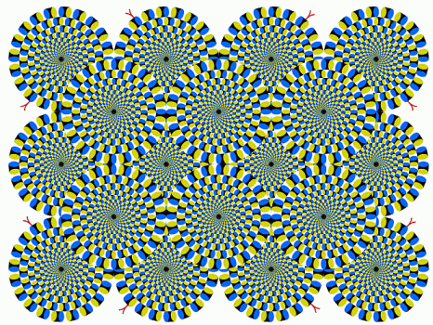
Na obrázku sa absolútne nič nepohybuje (Akiyoshi Kitaoka).

Slide 2
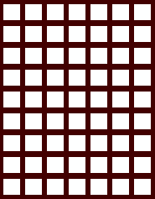
Vidíte nejaké sivé body v miestach kde sa mriežky pretínajú? Ale nič tam nie je.

Slide 3
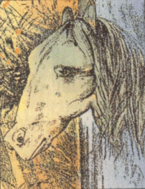
Na tomto obrázku je nielen žaba ale aj hlava koňa.

Slide 4
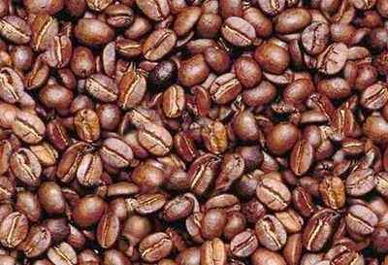
Dokážete nájsť skrytú tvár?

